Slide 1

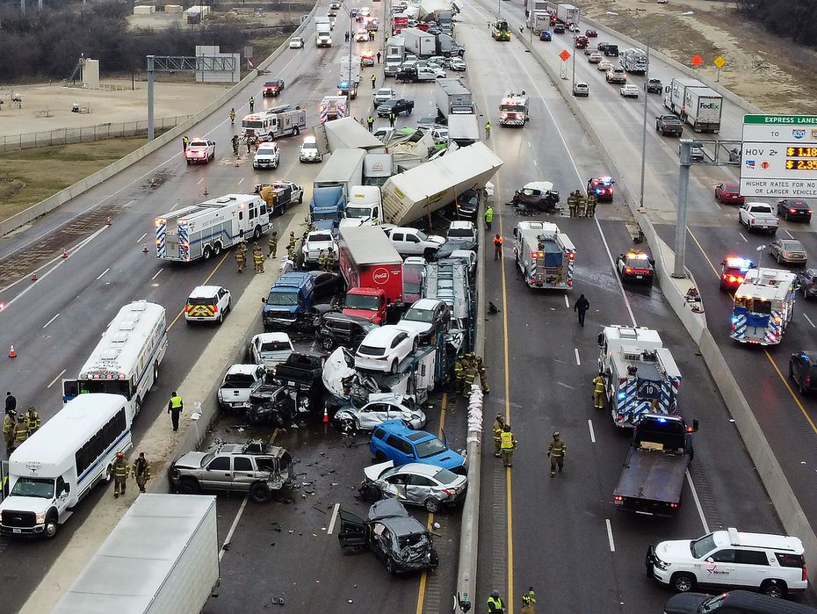
En person dör i trafiken var 23:de sekund
WHO | Death on the roads
Ref [2]
Notes:
1,35 miljoner/ år (främst fotgängare, cyklister och motorcyklister)
Största dödsorsaken för gruppen 5-29 år (8e över alla grupper)
Utvecklingsländer överrepresenterade
1,3 trilioner dollar 2015-2030

Slide 2
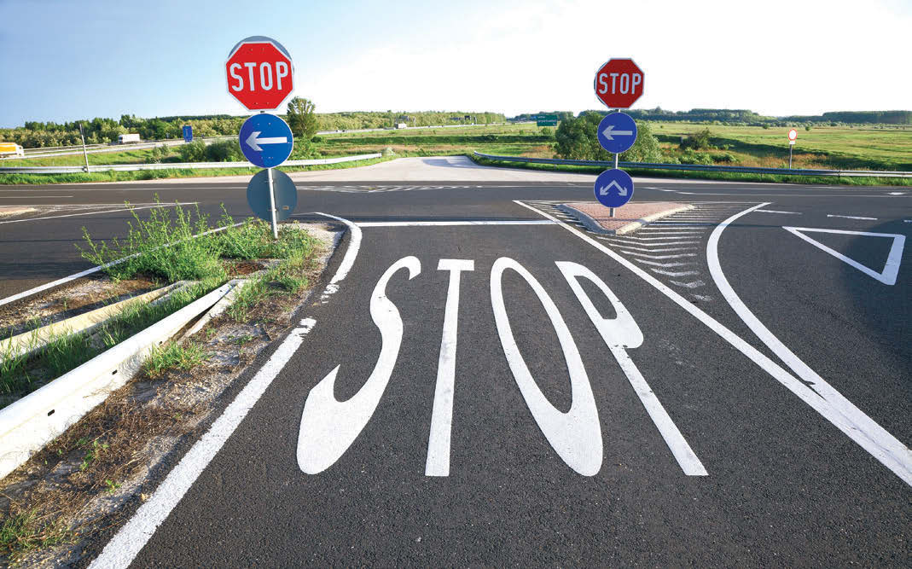
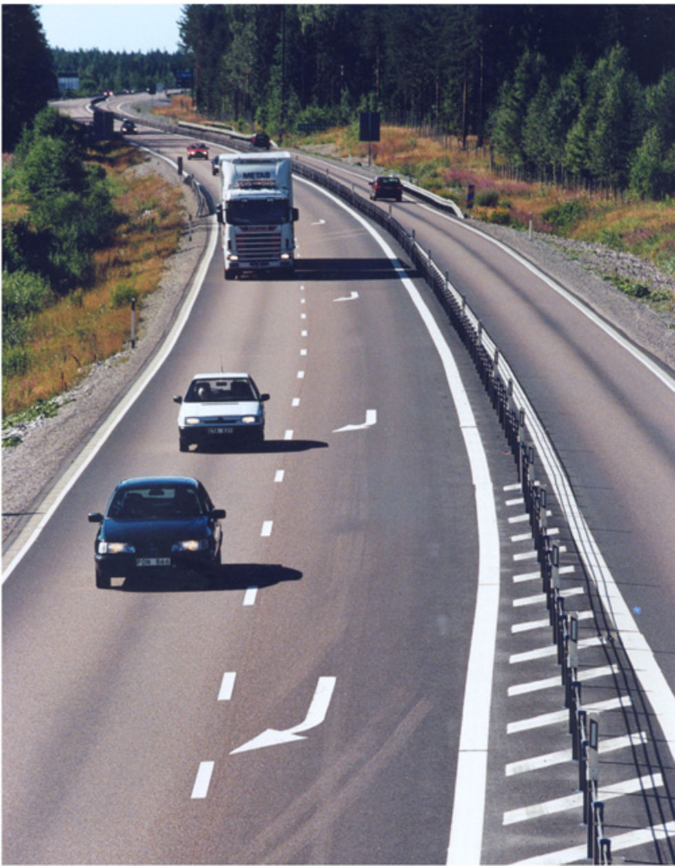
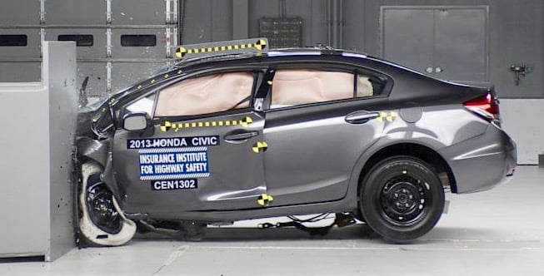
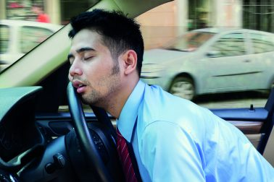
Man ökar säkerheten genom
Lagar
Bilbälte, hastighet, hjälm
Vägplanering
Tekniska lösningar
Bildesign
Alkolås
Trötthetsindikator
WHO | Death on the roads
Notes:
Bilddesign – airbag, deformationszoner

Slide 3
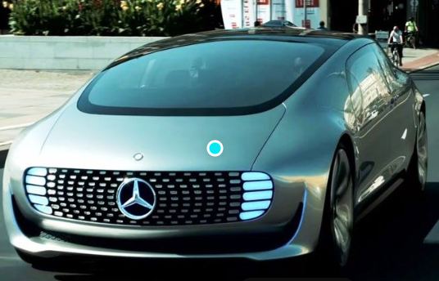
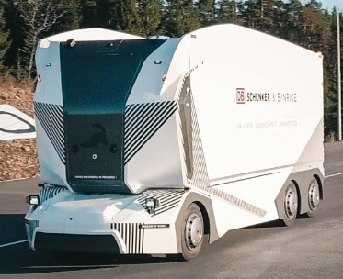
Självkörande bilar
Joel, Pontus och Dorota

Slide 4
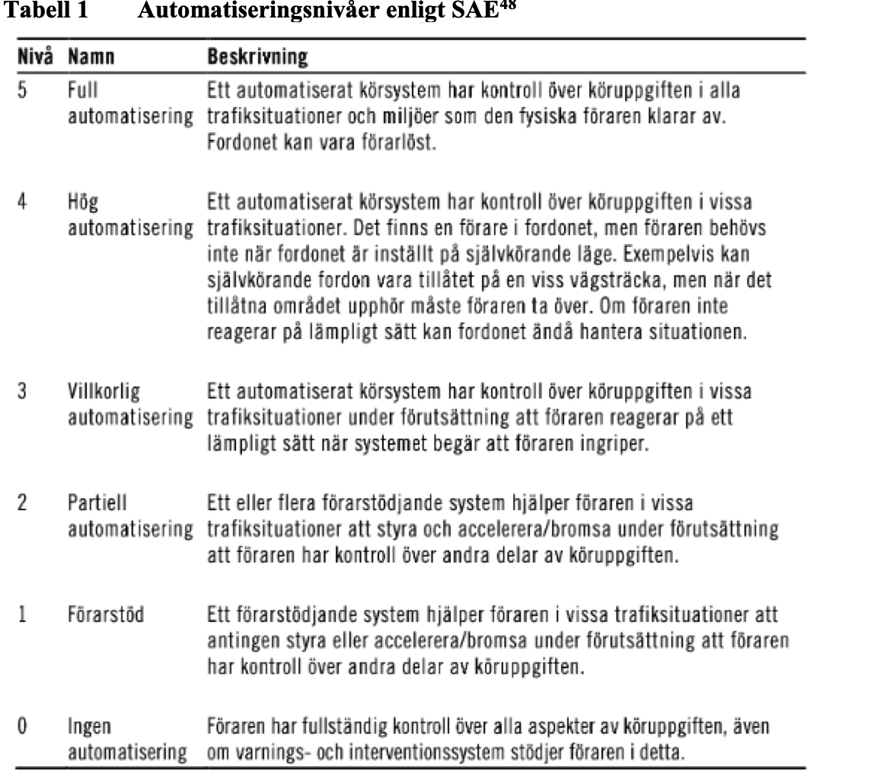


Klassificering av nivåer av självkörande.
[4]

Slide 5
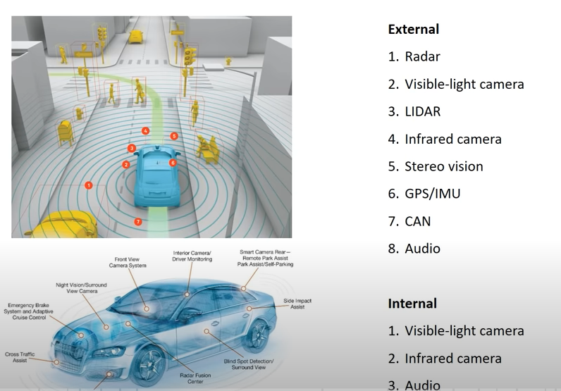
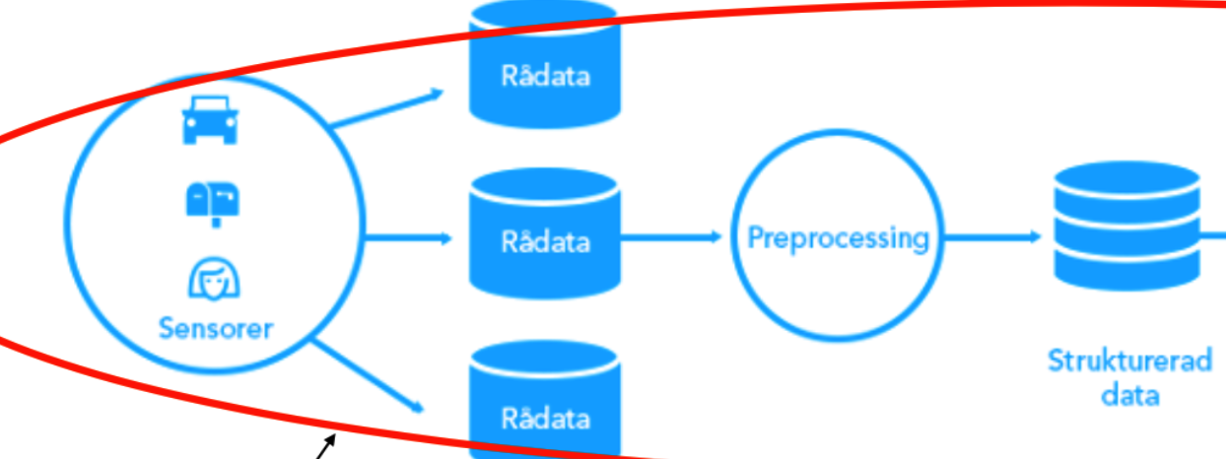
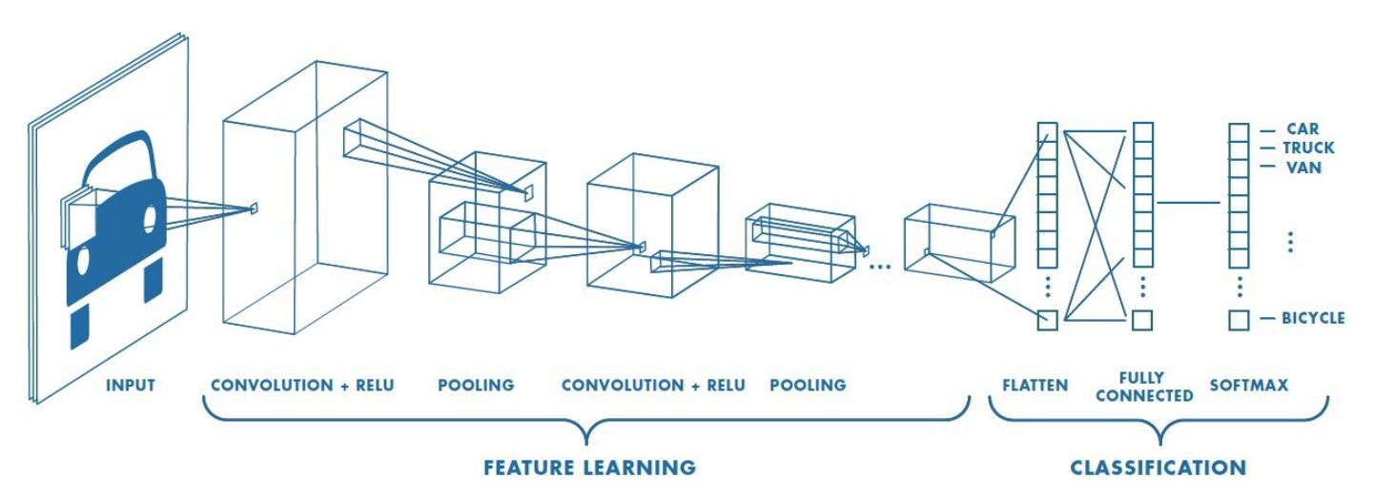
Hur fungerar lösningen tekniskt?
Referens [1][3]

Slide 6

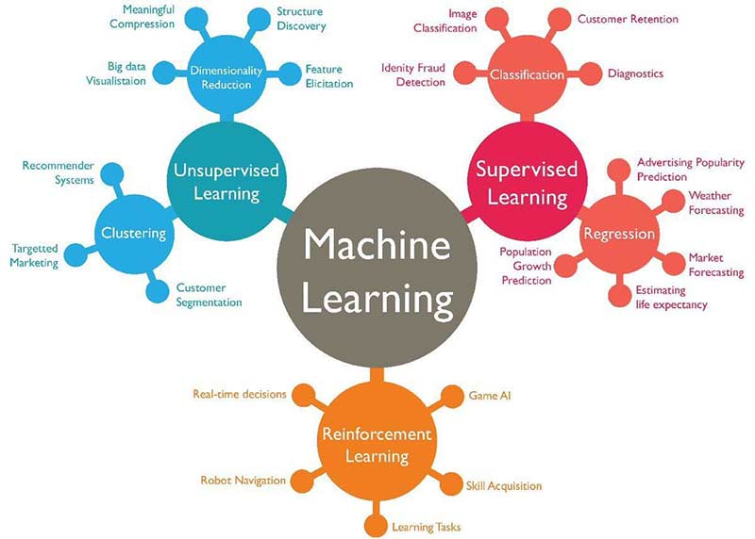

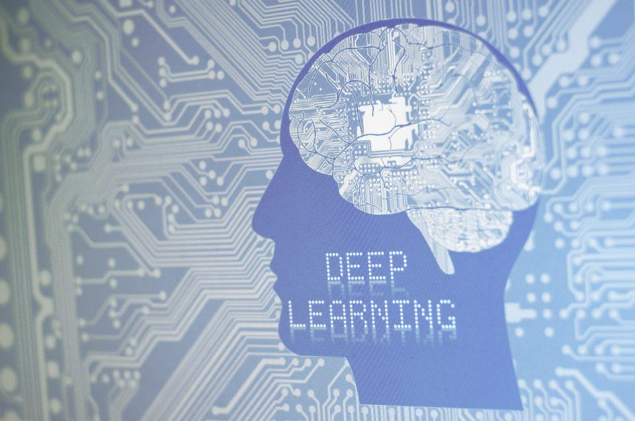
Algoritmerna som möjliggör detta
Exempel:
Bayesian regression
Neural network regression
Decision forest regression
Regression Algorithms
Exempel:
Support vector machines (SVM)
Histograms of oriented gradients (HOG)
Principal component analysis (PCA)
Bayes decision rule
K-nearest neighbor (KNN)
Pattern Recognition Algorithms
Cluster Algorithms
Exempel:
K-means
Multi-class neural networks
Decision Matrix Algorithms
Exempel:
Gradient boosting (GDM)
AdaBoosting
Källa: [6], [7], [8], [12], [13]

Slide 7
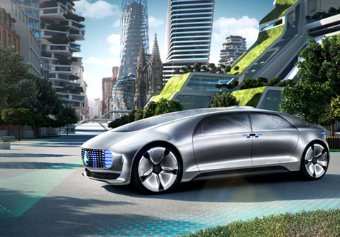
Utvecklingsområden
Säkerhet
Oförutsägbara händelser
Väder
Beteende och trafikhändelser
Uppnå 0-Visionen
Teknologi
Förbättrad hårdvara
Ökar prestandan
Snabbare kommunikation
Simulations miljöer
Miljö
Förbättrad körning
Minskad förbrukning
Källa: [9], [10], [14], [15]

Slide 8

Några nackdelar...
Maskin- och mjukvarofel
Datasäkerhet
Förlorade jobb
Initialt stora kostnader
Ref [5]
Notes:
Förlorade jobb - yrkesförare
Kostnader – utveckling och ägande

Slide 9
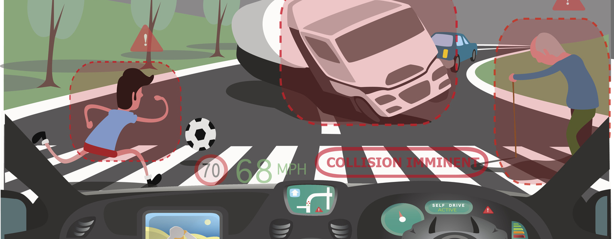
z
Moralaspekten – Vad är rätt beslut? Vems ansvar?
Ref [11] Moral Machines
Notes:
Moral Machines MIT

Slide 10
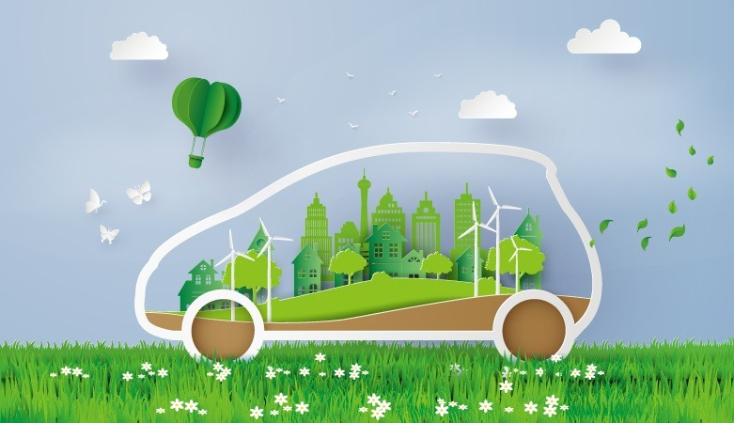
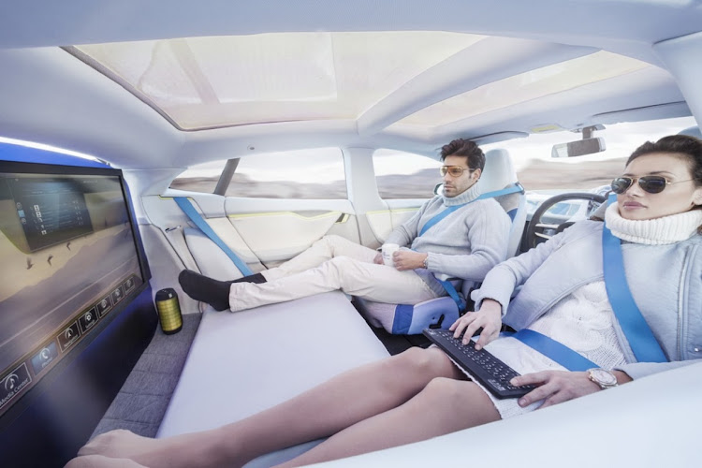
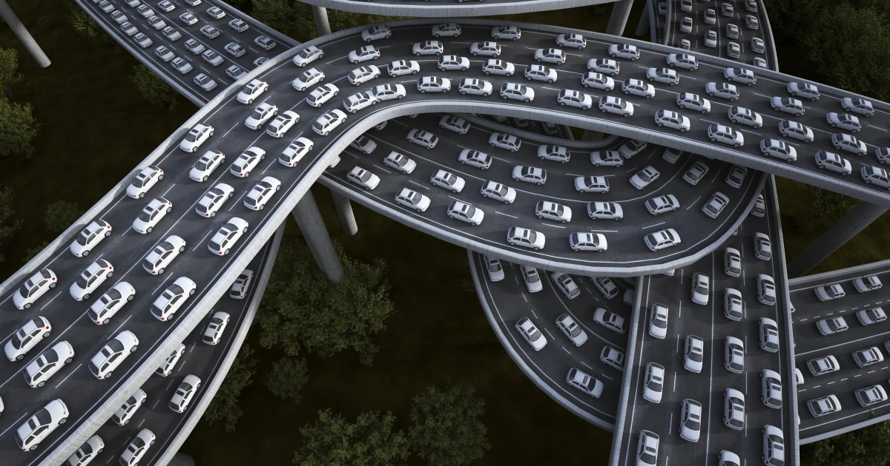
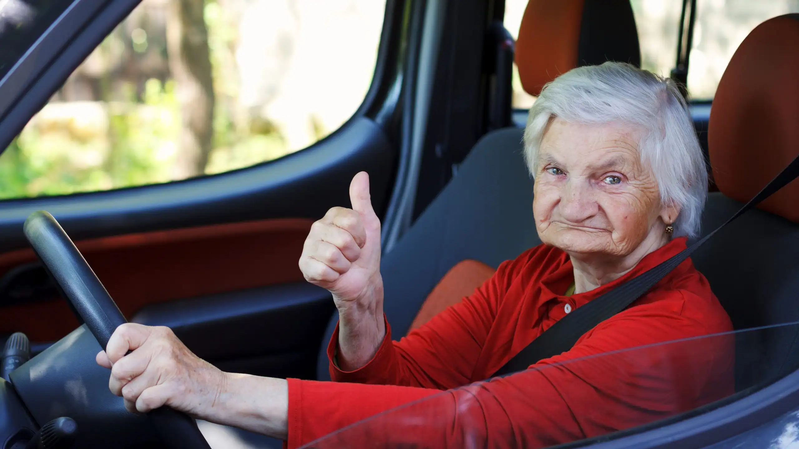
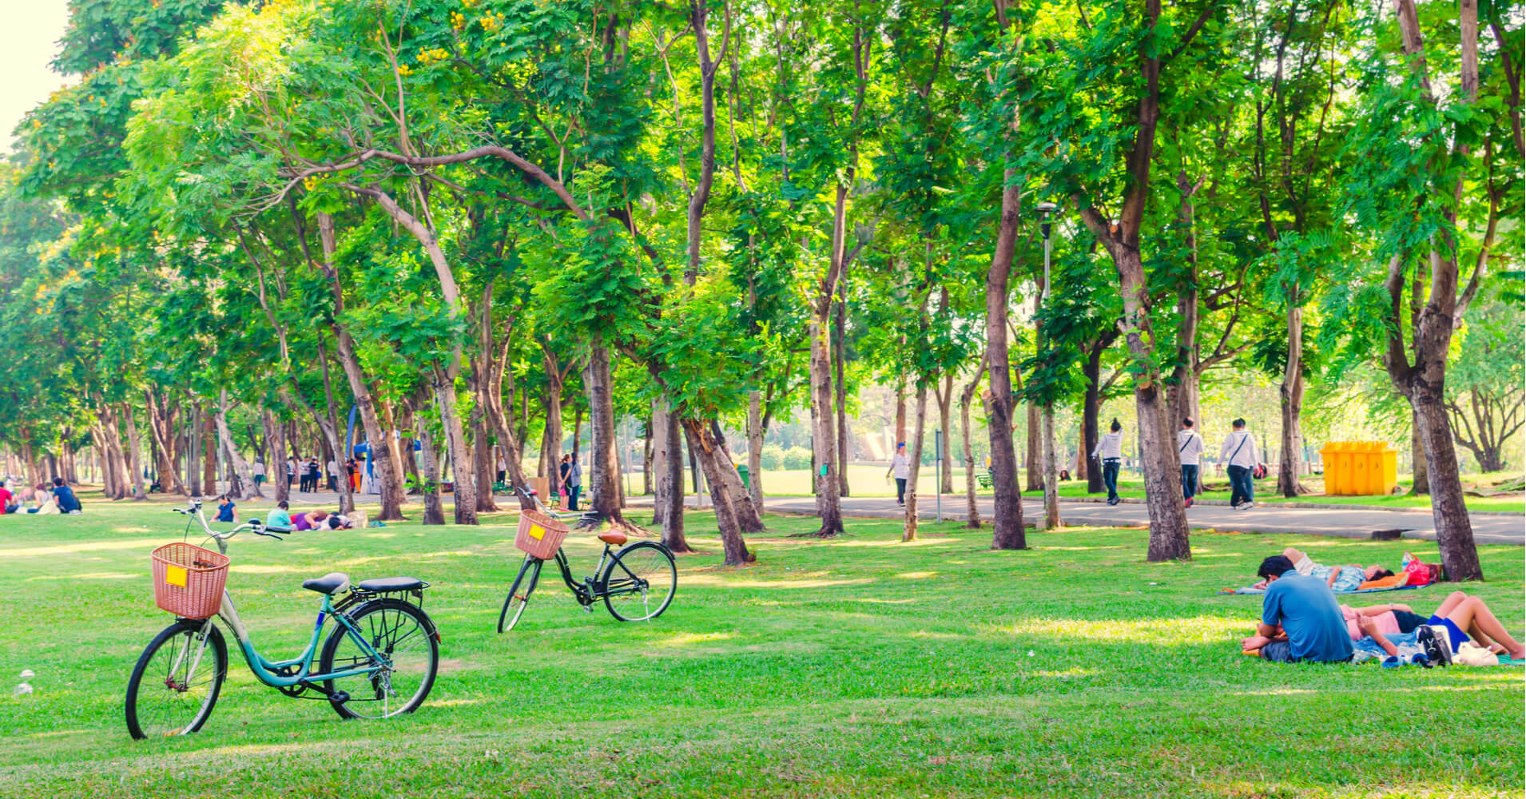
Många fördelar förutom ökad säkerhet
Förbättrat trafikflöde
Minskad klimatpåverkan
Bättre utnyttjande av tid
Transport för fler
Färre centrala parkeringar
Ref [5]
Notes:
Klimat – elektriska, minimerad acceleration
Transport för fler - äldre, bor avsides, väljer att inte köra

Slide 11
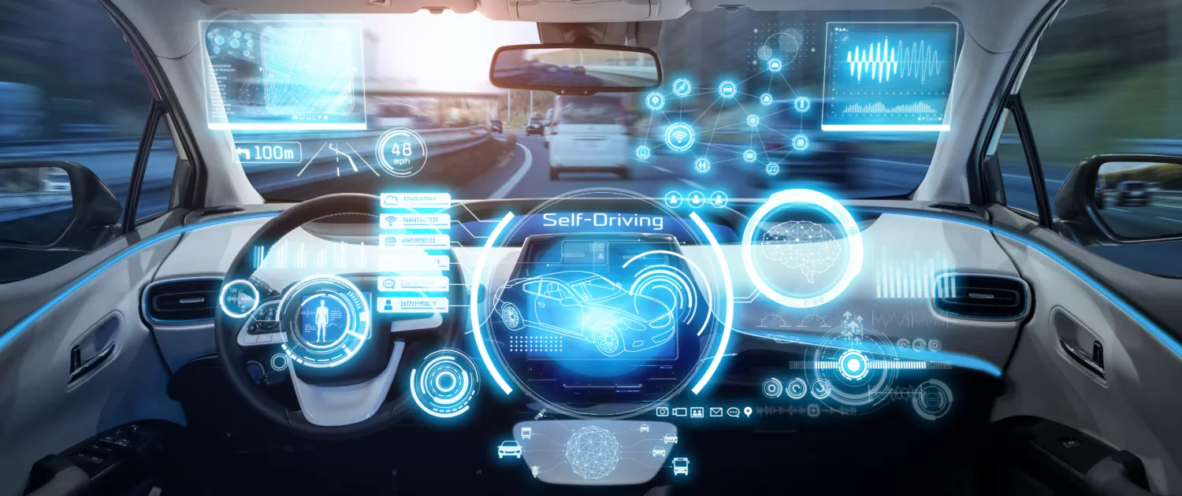
Är självkörande bilar vår framtid? Vad tycker ni?
z

Slide 12
Källor
[1] https://www.extremetech.com/extreme/213517-a-laser-and-a-raspberry-pi-can-disable-a-self-driving-car
[2] https://www.cdc.gov/injury/features/global-road-safety/index.html 2022-08-29
[3] https://en.wikipedia.org/wiki/Convolutional_neural_network
[4] https://techcrunch.com/2021/06/03/waymos-driverless-taxi-service-can-now-be-accessed-on-google-maps/?guccounter=1&guce_referrer=aHR0cHM6Ly93d3cuZ29vZ2xlLmNvbS8&guce_referrer_sig=AQAAADKlQ8UI_2j88b78l_dEk28eTX7WRe4myhbbDzD2H6pk4_Xd47RJTdtLrA95lyv57l2ciIHr3vvGe9-jXfpp1anmyk1l8Vq4Di9CpQ5o5am02rHVW3G5DNWseL-dVJdAmYDVK08pH1kyczWL805ApVqp1OKoH6dEKuxHbEc8oBnq
[5] Self-Driving Cars: The Pros & Cons of Automated Vehicles (valientemott.com) 2022-08-29
[6] How Machine Learning Algorithms Made Self Driving Cars Possible? | upGrad blog 2022-08-29
[7] Machine Learning Algorithm - Backbone of emerging technologies (techleer.com) 2022-08-29
[8] What Is Deep Learning AI? A Simple Guide With 8 Practical Examples (forbes.com) 2022-08-30
[9] Utvecklingen av självkörande bilar och tänkbara effekter på miljö och resande - OMEV: Omvärldsanalys Energieffektiva Vägfordon 2022-08-29
[10] https://weandthecolor.com/mercedes-benz-f-015-self-driving-car-concept/48776 2022-08-30
[11] Updates ‹ Moral Machine — MIT Media Lab 2022-09-01
[12] Machine Learning Algorithms in Autonomous Driving – IIoT World (iiot-world.com) 2022-09-01
[13] How Machine Learning in Automotive Makes Self-Driving Cars a Reality | Mindy Support Outsourcing (mindy-support.com) 2022-09-01
[14] MIT's new algorithm for self-driving cars is open-source (freethink.com) 2022-09-01
[15] The Future Of Autonomous Vehicles: Product Or Service? (forbes.com) 2022-09-01

